Slide 1

МИНИСТЕРСТВО ОБРАЗОВАНИЯ И МОЛОДЕЖНОЙ ПОЛИТИКИ СВЕРДЛОВСКОЙ ОБЛАСТИ
ГАПОУ СО «ЕКАТЕРИНБУРГСКИЙ КОЛЛЕДЖ ТРАНСПОРТНОГО СТРОИТЕЛЬСТВА»
Разработка и создание программы для получения книг из библиотеки
Работу выполнил: Романов А.А.
Руководитель: Мирошниченко Г.В.
Группа: Пр-31

Slide 2



О разработке
Данное мобильное приложение предназначено для поиска, сохранения и систематизации информации о книгах библиотечного фонда.
Авторизация пользователя
Поиск книг по названию или идентификатору
Автоматическое сохранение найденных книг в локальную базу данных

Slide 3
Цели и задачи проекта
Целью является разработка Android-приложения для поиска книг из библиотечного каталога OpenLibrary с локальным хранением данных и удобным пользовательским интерфейсом.
Освоить работу с API Open Library и парсинг JSON
Реализовать локальную базу данных на Room для хранения книг
ЗАДАЧИ
Разработать механизм авторизации с сохранением аккаунта
Учесть требования к задаче и разработать подобранный интерфейс

Slide 4


ПРИВЛЕКАТЕЛЬНОСТЬ
Единый визуальный стиль, цветовая схема, читаемые шрифты и аккуратные кнопки делают работу с приложением приятной.
ЛАКОНИЧНОСТЬ И ПРОСТОТА
Функциональные характеристики
Экран авторизации и экран поиска содержат минимум элементов — только необходимые поля и кнопки.
СИСТЕМАТИЗАЦИЯ
Все найденные книги автоматически попадают в локальную базу и отображаются в едином списке с возможностью редактирования.

Slide 5
Kotlin
Язык разработки. Официальный язык Android.
Android Studio
Среда разработки (IDE).
Room (SQLite)
Локальная база данных. Хранит каталог книг и обеспечивает надежное кэширование.
Используемые инструменты
Volley
Сетевой клиент. Отвечает за запросы к OpenLibrary API.
Gson
Парсер JSON. Преобразует ответы от API и данные аккаунта в объекты.
Coroutines
Асинхронность. Позволяет работать с базой данных в фоновом режиме без зависаний UI.
RecyclerView
UI-компонент. Эффективно отображает динамический список книг.
SharedPreferences
Локальное хранилище. Сохраняет данные авторизации пользователя.

Slide 6
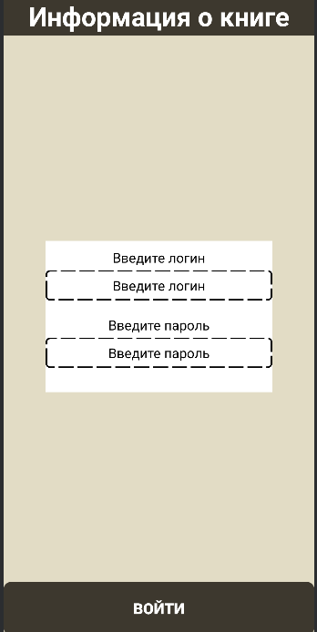
Окно
авторизации
программы
Включает в себя:
1.Ввод логина и пароля
2.Проверку введенных данных
3.Переход к экрану поиска книг

Slide 7
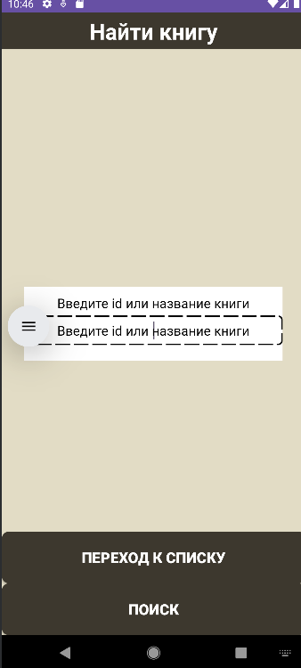
Окно
ввода книги
Включает в себя:
1.Поле ввода названия книги или идентификатора.
2.Кнопка «Поиск» — отправка GET-запроса
3.Обработка JSON-ответа, извлечение названия, серии и первого автора.
4.Очистка предыдущих результатов и сохранение до 10 найденных книг в базу.
5.Кнопка «Переход к списку» — открытие экрана с каталогом.

Slide 8
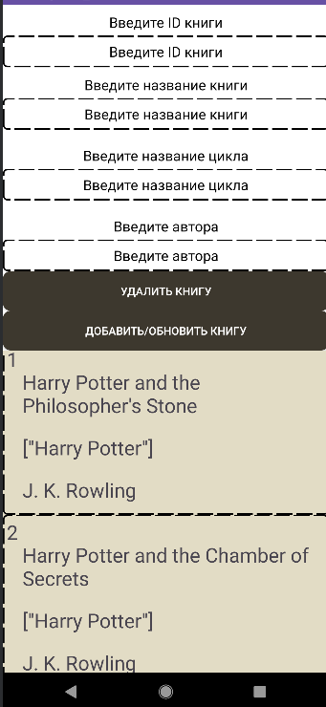
Окно каталога
книг
Включает в себя:
1.Отображение списка книг через RecyclerView и BookAdapter;
2.Поля для ввода id, названия, серии и автора;
3.Кнопка «Добавить/Обновить» — вставка или обновление записи (Upsert);
4.Кнопка «Удалить» — удаление книги по id;
5.Валидация полей с выводом сообщений об ошибках;
6.Автоматическое обновление списка после каждой операции.

Slide 9
Расширение поиска: фильтры по автору, году, жанру
Перспективы разработки
Переход на страницу книги
по нажатию на элемент списка
Экспорт каталога в файл

